Slide 1
Winスクール 法人研修サービス ご案内
ピーシーアシスト株式会社

Slide 2
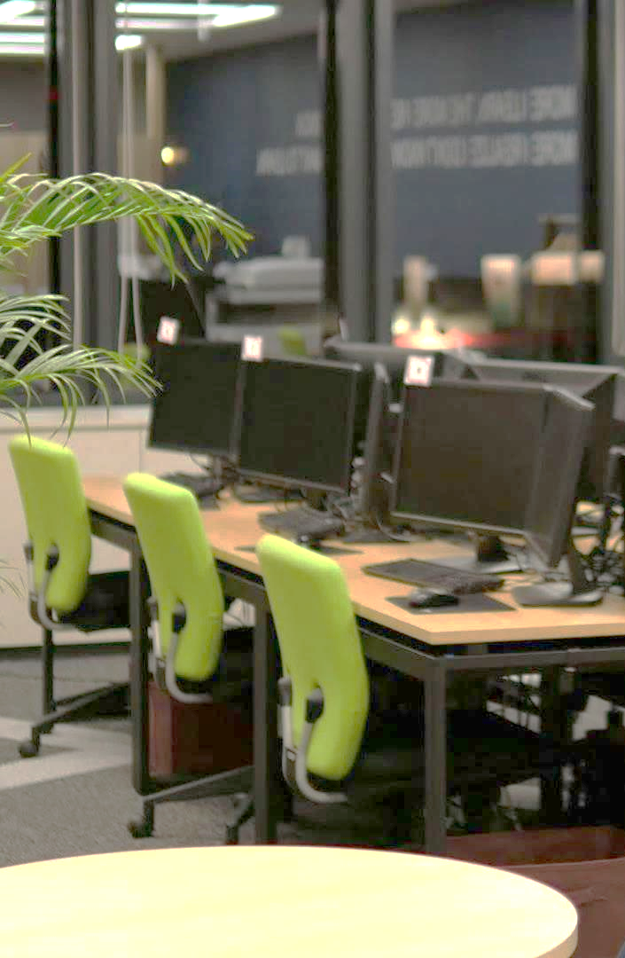
会社概要
Purpose
「もっと学びたくなる学び」で、
変化し続ける社会に適応し未来をつくる「人」を育てる
社 名： | ピーシーアシスト株式会社
本 社： | 京都市下京区烏丸通七条下ル東塩小路町719 京都駅前SKビル4F
東京本部： | 東京都新宿区西新宿1-7-1 松岡セントラルビル 3F
設 立： | 平成 3年 9月
資 本 金： | 9,800万円
従業員数： | 150名（正社員） 約120名が講師職 パートナー契約・フリーランス契約講師 約300名
事 業： | プログラミング、CAD、Web・デザイン、オフィス、DX人材育成など 社会人向けコンピュータースクール「Winスクール」を全国に展開
東証プライム上場 テクノプロ・ホールディングス株式会社（コード：6028）グループ

Slide 3
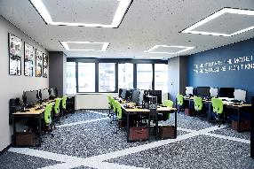
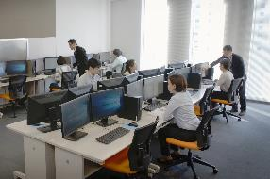
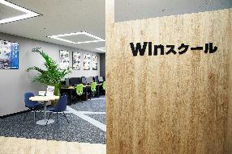
Winスクールの拠点情報
北海道から鹿児島まで全国51拠点に展開
オンライン・講師派遣で日本全国の研修にご対応いたします。
北海道・東北 | ▶ | 北海道（1）| 岩手県（1）| 宮城県（1）
関東 | ▶ | 東京都（8）| 千葉県（3）| 神奈川県（2） 茨城県（2）| 栃木県（1）| 群馬県（1）| 埼玉県（1）
北陸・甲信越 | ▶ | 新潟県（1）| 石川県（1）
東海 | ▶ | 愛知県（3）| 静岡県（2）| 三重県（1）
近畿 | ▶ | 大阪府（4）| 兵庫県（2）| 京都府（2） 滋賀県（1）| 奈良県（1）
中国 | ▶ | 岡山県（1）| 広島県（2）| 山口県（1）
四国 | ▶ | 香川県（1）| 愛媛県（1）
九州 | ▶ | 福岡県（4）| 熊本県（1）| 鹿児島県（1）
※カッコ内は拠点数。

Slide 4
数字で見るWinスクール
1,484社
全体
17,142人/年
法人のお客様
福利厚生
法人
個人
個人のお客様
10%
47%
53%
内定者
新卒研修
32%
その他
5%
既存社員
研修
36%
仕事で必要
キャリア
アップ
23%
中途入社
研修
36%
22%
就職・転職
36%
目的別受講割合
法人・個人の受講者割合
目的別受講割合

Slide 5
サービス案内
Service
400種類以上の講座と多様な受講形態で
あらゆるお客様の「ご要望」にお応えします
WinスクールではITやDX、CAD、Webデザイン、ビジネススキルなど幅広い分野で400種類以上の講座をご提供しています。
さらに対面・オンラインどちらにも対応した集合研修や講師派遣、個人レッスンに加えてオンライン公開講座やeラーニングなど、幅広い受講形態を取り揃えています。

Slide 6
Winスクールで学べるカリキュラム
企業ニーズを取り入れた400種以上の実践講座
約1,500社の企業研修でいただいたニーズを取り入れ、実務で使える知識や技術が身につくカリキュラムをご用意。
ビジネススキル DX人材育成 | Excel / Word / PowerPoint / Access / マクロ・VBA / Power Automate / Power BI / Power Apps / Excelデータ分析 / PowerPointデザイン実践 / MOS資格対策 etc…
プログラミング ネットワーク | Java・Webシステム開発（Spring Framework） / Python・AIプログラミング・データ分析 / C言語・組込みシステム開発 / JavaScript・React.js / PHP・Laravel / Ruby on Rails / C# / Node.js / IoT・RaspberryPi / ネットワーク構築 / CCNA資格対策 / Linuxサーバー構築 / LPIC資格対策 / AWS認定資格対策 / クラウドシステム構築 / データベース（SQL）/ 基本情報技術者試験対策 etc…
CAD（機械・建築） インテリア | Jw_cad / Revit / ARCHICAD / Vectorworks / CADWe’ll Tfas / 建築製図理論 / 建築CAD検定対策 / AutoCAD / CATIA / SolidWorks / NX / Creo Parametric / 設計者CAE / 機械設計・製図理論 / CAD利用技術者試験対策 / CATIA認定技術者試験対策 etc…
Web・デザイン 動画編集 | Photoshop / Illustrator / Adobe XD / HTML・CSS / JavaScript & jQuery / WordPress / アクセスアップ&Webマーケティング / Premiere Pro / After Effects / YouTube動画実践 etc…
ヒューマンスキル | リーダーの心構え / 効果的な面談 / ホウ・レン・ソウ研修 / デザイン思考 / インバスケット研修 / 論理的なプレゼンテーション / タイムマネジメント / ファシリテーション / 研修ファシリテーター / キャリアコンサルティングトレーニング / プロジェクトマネージャー研修 etc...
上記以外にも多数、講座を取り揃えております。お気軽にご相談ください。

Slide 7
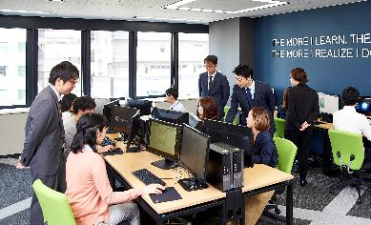
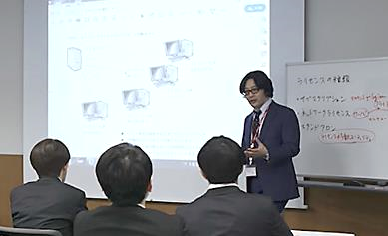
選べる研修方法
1人からでも随時実施、研修可能
個人レッスン
通学＆オンライン対応
少人数制の個人レッスンで 一人ひとりに合わせたきめ細やかな指導
1名から随時スタート可能、 仕事の都合に合わせて受講予約もできる
パソコンやソフトの準備も不要、 レッスンに必要な環境はすべて弊社でご用意
こんなときは「個人レッスン」がおすすめ
受講者のスキルにバラつきがある場合や習得させたいものが人によって異なる、決まった日時に集まることができない場合におすすめ。
内定者研修・中途採用者研修など…
カスタマイズ可能、貴社のご要望にお応えします
集合研修・講師派遣
対面＆オンライン対応
全国どこでも講師を派遣、 オンラインでの研修実施も可能
ご要望に応じて講座をアレンジ、 貴社オリジナルのカリキュラムにも対応
パソコンやソフトの準備も不要、 レッスンに必要な環境は弊社でご用意も可能
こんなときは「集合研修」がおすすめ
同時期、同レベルの受講者が集まる大規模な研修やカリキュラム内容のカスタマイズが必要な研修におすすめ。
新入社員研修・部署内研修など…

Slide 8
こだわりの「個人レッスン」
Winスクールの個人レッスン 3つの特長
講師一人が平均3名の受講生を受け持ち、個別に指導を行う少人数制「個人レッスン」。
スキルレベルが異なる受講生も一人ひとりに合わせた指導を行います。
一人ひとりに合わせた指導
自由予約制
随時受講開始も
オンラインでも
個人レッスン
きめ細かな指導で
無駄なく短期間で高いスキルが身につく
柔軟な予約対応で
仕事の合間でも受講
即日スタートも
受講専用PC貸与
自宅や職場でも対面と
変わらない授業

Slide 9
貴社の要望にお応えする「集合研修・講師派遣」
Winスクールの集合研修 3つの特長
貴社指定の研修施設への講師派遣だけでなく、オンラインでの研修実施も可能です。 短期から長期まで、貴社の業務内容に合わせたカリキュラムのカスタマイズも承ります。
プロ講師に
よる指導
あらゆる要望に
対応
場所を選ばない
オンライン対応
年間1,300時間以上
指導するプロ講師が
研修を担当
日程・場所だけでなく
カリキュラムも
柔軟にカスタマイズ
受講専用PC貸与も
自宅や職場でも
研修を実施可能

Slide 10
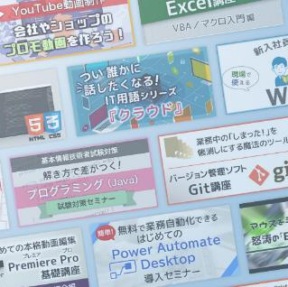
その他の教育サービス
オンラインセミナー
eラーニング
オンライン開催の公開セミナーです。1クラス6名までの少人数制で、ハンズオンを中心とした技術系コンテンツを100種類以上ご用意。期間やカリキュラムをカスタマイズした貴社オリジナルセミナーの開催もご対応します。
1動画5～10分程度のマイクロラーニングに対応したeラーニング。多数の企業からの要望にお応えして制作された技術系コンテンツを多数ご用意。他の研修プランと組み合わせて、受講者スキルの底上げに効果的です。
Point
ハンズオンで学べる技術系セミナーラインナップが豊富
1回完結、3時間から学べる少人数制・双方向レッスン
既定の日程に加えて、リクエスト開催にも対応
Point
IT・情報処理やCAD、統計など技術系コンテンツが豊富
1動画10分程度のマイクロラーニングでスキマ時間を活用
受講管理システムで受講状況確認や視聴時間の制限が可能
ラインナップ
Excelマクロ＆VBA / Excelショートカット Power Automate Desktop / YouTube動画制作 / Googleアナリティクス4で学ぶWebマーケティング / 知りたいとこだけJw_cad入門 / 新人のためのCAD業務演習 実践Git講座 / 仕様書の読み方書き方 / データ構造とアルゴリズム etc…
ラインナップ
ITパスポート対策 / 基本情報技術者試験対策 / 工業数学入門 / データサイエンス基礎・応用 / ネットワーク概論 / AI・IoT概論 クラウドコンピューティング概論 / 機械設計＆製図理論 / 建築理論 / BIM概論 電気・電子基礎 / プロジェクトマネジメント基礎 / 品質管理基礎 / デザイン理論 etc…

Slide 11
人材育成ソリューションのご案内
Solution
「戦略的な人材育成」が
貴社の成長を実現する鍵に…
変化の激しいビジネスの世界で常に成長し続ける企業となるためには、その礎となる人材の育成が不可欠です。Winスクールでは年間約1500社、1万人以上の企業研修で培ったノウハウと400種類以上ある講座・コースから、貴社の事業戦略に即した最適な人材育成プランを立案します。

Slide 12
Winスクールが提案する「人材育成ソリューション」
可視化
Winスクール独自の人材育成ソリューションで
貴社研修の可視化×立案×実現をサポート
「スキルチェックテスト」による可視化 現状把握と研修後の効果測定により受講者の課題を可視化
「講座マップ」による人材育成プランの立案 400種以上の講座・コースから貴社事業に沿った育成プランを立案
人材育成プランに沿った研修の実現 受講規模や研修内容に合わせて最適な研修方法を提案
実現
立案

Slide 13
貴社専用人材育成プランの立案から実現までの流れ
Step1
ヒアリングと目標設定 貴社の事業戦略や配属計画、事業に必要な人物像などをお伺いし、人材育成における課題の共有と目標を設定いたします。
Step2
現状把握と人材育成プランの立案 弊社独自の「講座マップ」を用いて中長期的な人材育成プランを立案するとともに「スキルチェックテスト」で貴社従業員の現時点でのスキルレベルや課題を可視化します。
Step3
研修計画の具体化 人材育成プランとスキルチェックテストの結果をもとに具体的に学習が必要なスキルをすり合わせるとともに最適な研修方法をご提案し、従業員個々の研修計画を具体化します。
Step4
研修実施と効果測定 従業員個々の研修計画が具体化したら研修を実施します。また、研修実施後の効果測定を行い必要に応じて研修計画自体の見直しなども行います。

Slide 14
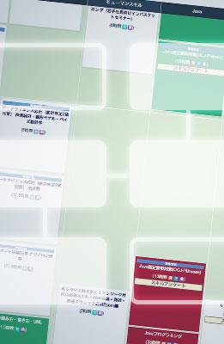
人材育成プランの立案を担う「講座マップ」
Courses
400種類以上の講座・コースから
業務内容やスキルに応じた講座をマッピング
WinスクールではITやDX、CAD、Webデザイン、ビジネススキルなど幅広い分野で400種類以上の講座・コースをご提供しています。そんな講座の中から、貴社の業務内容や研修を受ける従業員のスキルレベルに合わせて、具体的にどういった講座をどの順番で受講すればいいかをマッピングできる「講座マップ」をご用意しています。

Slide 15
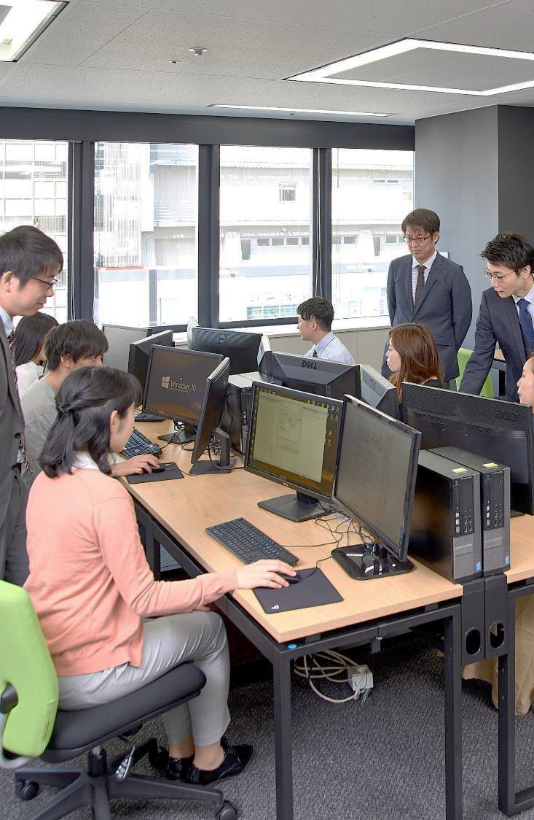
研修実績・事例
Cases
1,484社、年間受講者17,000人以上
即戦力となる人材を育成
全体
1,484社
17,142人/年
福利厚生
10%
内定者
新卒研修
法人
個人
32%
47%
53%
講師一人あたりの
年間平均指導時間
既存社員
研修
36%
1,394時間
中途入社
研修
22%
オンライン研修
年間実施受講者数
3,648人
目的別研修割合
法人・個人の受講者割合

Slide 16
研修ご利用企業様
Winスクール研修ご利用企業様一覧 一部抜粋
株式会社NTTデータ
NTTコミュニケーションズ株式会社
株式会社野村総合研究所
トヨタ自動車株式会社
本田技研工業株式会社
日産自動車株式会社
三菱重工業株式会社
株式会社豊田自動織機
株式会社デンソーテン
株式会社ブリヂストン
株式会社日立製作所
ヤマハ発動機株式会社
パナソニック株式会社
ソニー株式会社
富士通株式会社
シャープ株式会社
株式会社JVCケンウッド
株式会社博報堂
株式会社サイバーエージェント
株式会社バンダイ
エルメスジャポン株式会社
株式会社リクルート
オムロン株式会社
日本ハム株式会社
株式会社テレビ朝日メディアプレックス
読売新聞社
朝日新聞総合サービス株式会社
株式会社東進育英舎
株式会社商船三井
NECネッツエスアイ株式会社
伊藤忠商事株式会社
日本通運株式会社
株式会社丸井
豊田通商株式会社
株式会社ネクスコ東日本エンジニアリング
NEXCO中日本サービス株式会社
みずほフィナンシャルグループ
りそな銀行
株式会社新生銀行
野村證券株式会社
東京外国語大学
同志社大学
公立大学法人横浜市立大学
日本銀行
内閣府
米国大使館
他多数実績あり

